Slide 1
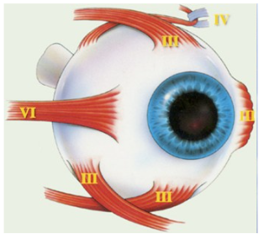
Les muscles oculomoteurs
Dr SAADOULI D

Slide 2
Introduction
C’est la musculature extrinsèque de l’œil
Ils sont au nombre de 6
Ils sont innervés par 3 des paires crâniennes
Sont régis par la loi de Hering et de scherrington

Slide 3
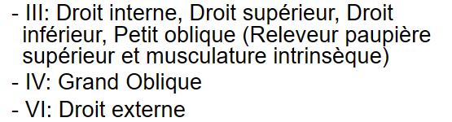
3 paires crâniennes:

Slide 4
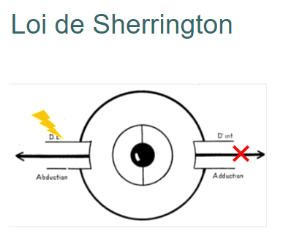
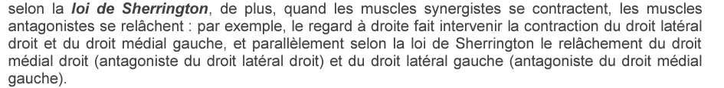

Slide 5
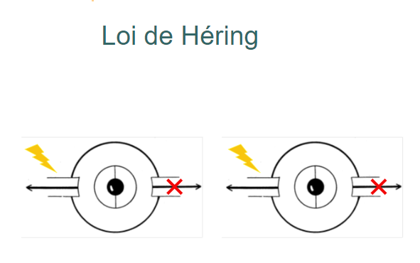
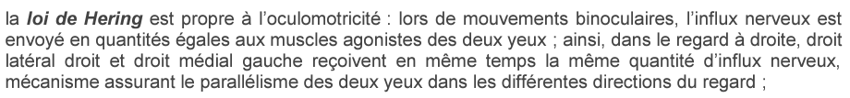

Slide 6
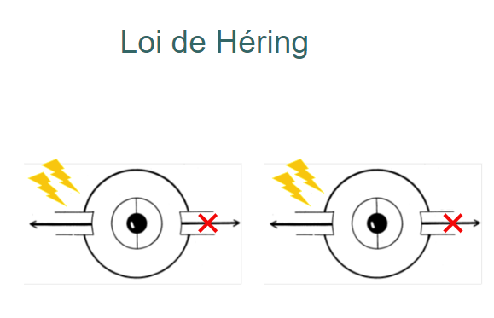

Slide 7
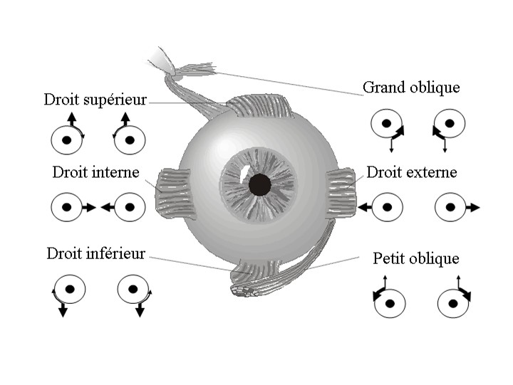

Slide 8
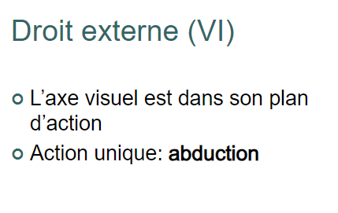

Slide 9
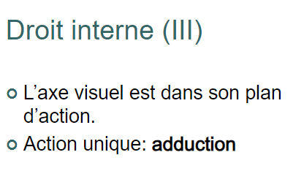

Slide 10
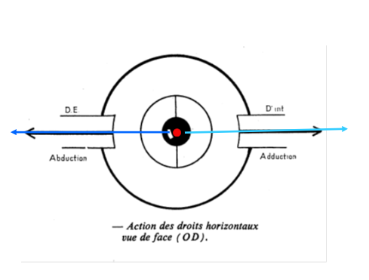

Slide 11
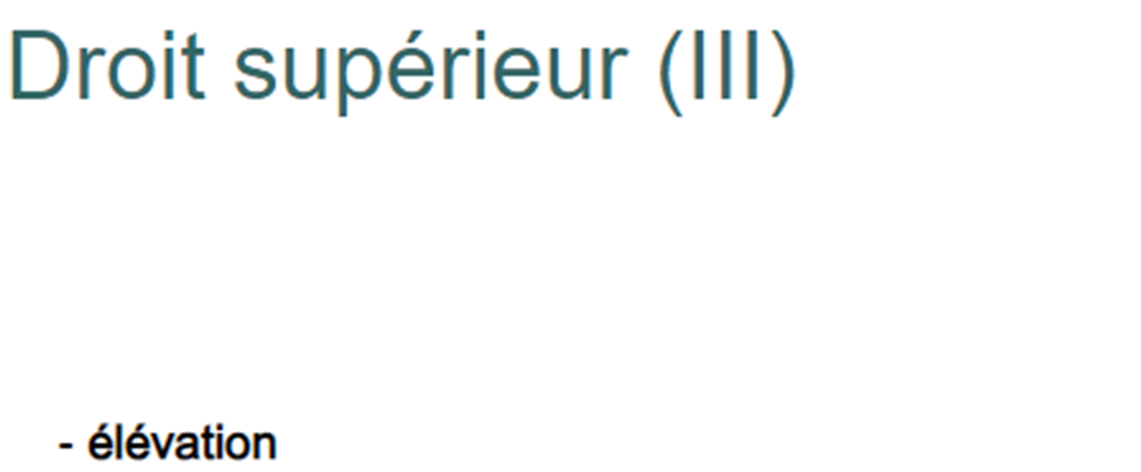

Slide 12
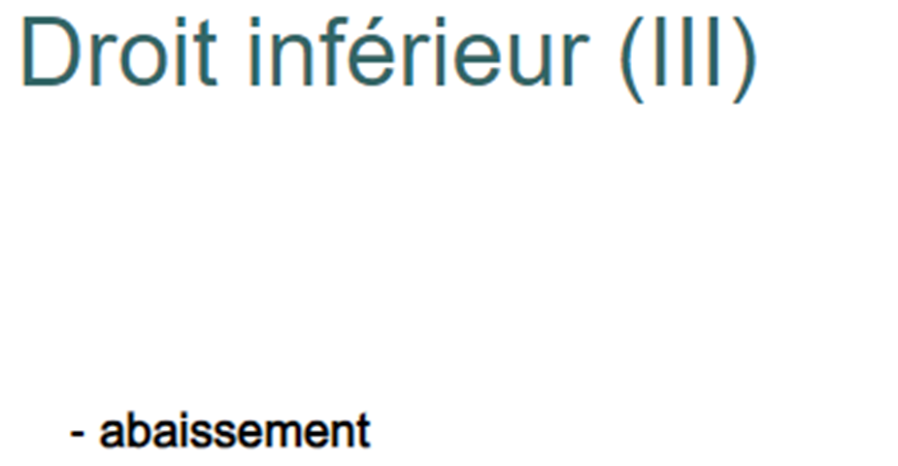

Slide 13
Les muscles oculomoteurs droits
Origine
Les 4 muscles oculomoteurs droits, ainsi que l’oblique supérieur, prennent origine au niveau du tendon de Zinn situé au sommet de l’orbite (figure n° 1). Le tendon de Zinn est une formation fibreuse solide, blanc nacré qui s’insère sur la partie interne­ de la fente sphénoïdale puis qui se dirige en avant en s’élargissant pour former 4 bandelettes fibreuses divergentes. Ainsi chaque muscle naît directement du tendon de Zinn par ses fibres moyennes et des bandelettes tendineuses pour ses fibres latérales (chacun des muscles droits s’insère sur 2 bandelettes adjacentes). Deux orifices perforent le tendon de Zinn et permettent le passage dans l’orbite d’éléments vasculo-nerveux : L’anneau de Zinn Il est situé au niveau de la bandelette supéro-externe. Les éléments (III, VI, nerf nasal et racine sympathique du ganglion ophtalmique) venant de la fente sphénoïdale passent par l’anneau de Zinn.
Le canal optique Il est situé au niveau de la bandelette supéro-interne. Il est la voie de passage du nerf optique (II) et de l’artère ophtalmique.

Slide 14
Les muscles oculomoteurs droits
Trajet
De leur insertion postérieure, les 4 muscles oculomoteurs droits se portent en avant, divergeant légèrement en éventail pour gagner la partie antérieure du globe oculaire qu’ils enserrent de leurs tendons terminaux (figures n° 2 & 3). Ils forment un cône musculaire à sommet postérieur fermé par les membranes intermusculaires. Les corps musculaires présentent les caractéristiques suivantes : Aplatis ;
Une longueur moyenne de 40 mm ;
Une épaisseur d’environ 1 mm.
Le droit latéral se dirige vers le globe en longeant la paroi externe de l’orbite. Il entre en rapport peu étroit avec la glande lacrymale logée dans l’angle supéro-externe de l’orbite. Le droit supérieur est séparé de la paroi supérieure de l’orbite par le releveur de la paupière supérieure. Le droit inférieur répond en bas au plancher de l’orbite par l’intermédiaire de l’oblique inférieur.

Slide 15
Les muscles oculomoteurs droits
Terminaison
Chaque muscle se transforme en un tendon large de 10 mm environ, long de 5 à 10 mm, de couleur blanc nacré. Les fibres tendineuses de chaque tendon entrent en contact avec la partie pré-équatoriale du globe oculaire puis pénètrent profondément dans la sclère. Chaque insertion est schématiquement curviligne à convexité antérieure. La distance de l’insertion sclérale des muscles­ droits par rapport au limbe croît du muscle­ droit médial au muscle droit supérieur suivant la classique spirale de Tillaux (figure n° 4) : Pour le droit médial : 6 mm ;
Pour le droit inférieur : 7 mm ;
Pour le droit latéral : 7,5 mm ;
Pour le droit supérieur : 8 mm.
Le droit médial et le droit latéral ont une insertion verticale, parallèle au limbe dont le milieu est sur le méridien horizontal du globe. Le droit supérieur et le droit inférieur ont une insertion oblique en arrière et en dehors dont le milieu est un peu en dedans par rapport au méridien vertical du globe. L’insertion est perpendiculaire à la direction du muscle. Pour ces 2 muscles, l’extrémité interne est plus antérieure que l’extrémité externe.

Slide 16
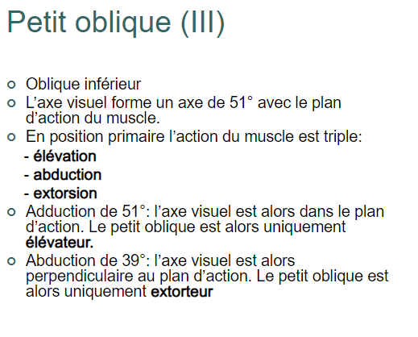

Slide 17
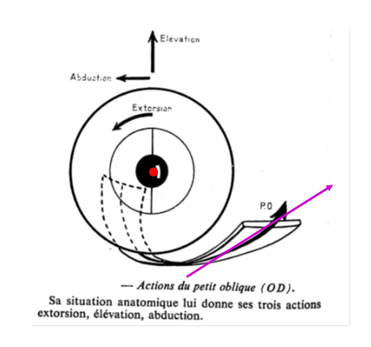

Slide 18
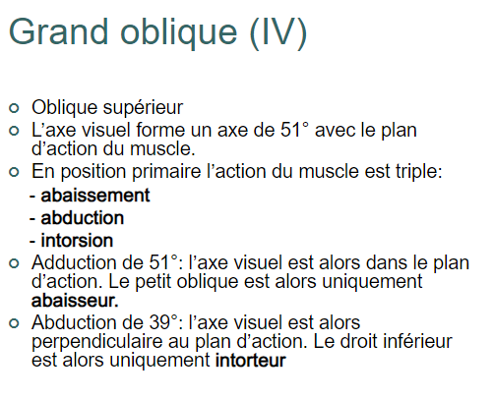

Slide 19
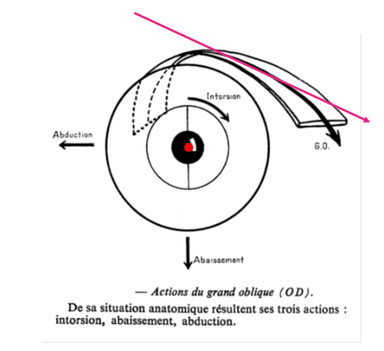

Slide 20
Oblique supérieur
C’est le plus long des muscles oculomoteurs. Il s’agit d’un muscle digastrique. Origine
Le tendon d’origine prend naissance au fond de l’orbite (figures n° 1 & 5), au niveau du tendon de Zinn, un peu au-dessus et en dedans du trou optique, en dedans de l’insertion du releveur de la paupière supérieure. Son origine est située entre les origines du droit supérieur et du droit médial. Trajet
Son trajet comporte 2 parties (figure n° 5) : La première parie va de son origine à la trochlée (partie directe de l’oblique supérieur) ;
La deuxième partie, tendineuse, de la trochlée au globe oculaire (partie réfléchie).
Le corps musculaire (30 mm) faisant suite au tendon se porte en avant en longeant l’angle supéro-interne de l’orbite, entre le droit supérieur et le droit médial, (en suivant la direction générale du releveur de la paupière supérieure), jusqu’à la poulie de l’oblique supérieur où il se transforme en un petit tendon (20 mm) qui va se réfléchir à angle aigu pour aller s’insérer sur le globe. Il se dirige alors en arrière, en dehors et en bas. Il est tout d’abord rond après son passage de la poulie puis s’aplatit progressivement en passant sous le droit supérieur. NB : la poulie de l’oblique supérieur ou trochlée est en forme de « u » (figure n° 6) et située à 5 mm en arrière de l’angle supéro-interne du rebord orbitaire. Elle est amarrée à la paroi orbitaire du sinus frontal. Les sinusites frontales et les interventions sur le sinus frontal peuvent donner des paralysies de l’oblique supérieur.
Terminaison
Il passe en dessous du droit supérieur puis s’enroule sur le globe oculaire et s’épanouit en éventail pour s’insérer à la partie supéro-externe de l’hémisphère postérieur du globe oculaire : le quadrant supéro-externe et postérieur du globe oculaire (figure n° 7). L’extrémité antérieure de l’insertion du tendon réfléchi de l’oblique supérieur est située à 4,5 à 5 mm en arrière de l’extrémité temporale du droit supérieur, c’est-à-dire au niveau de l’équateur du globe. L’extrémité postérieure de son insertion se trouve presque à 8 mm au-dessus de la macula et à 7 mm au-dessus du nerf optique

Slide 21
Oblique inférieur
C’est le plus court des muscles oculomoteurs et le seul qui ne prenne pas son origine au sommet de l’orbite. Origine
Il naît par de courtes fibres tendineuses du plancher de l’orbite à sa partie antéro-interne, en dehors de l’orifice du canal lacrymo-nasal. L’origine de 1’oblique inférieur est plus basse que son insertion. Trajet
Le corps musculaire se dirige en dehors et en arrière en cravatant le globe par en dessous. Il passe sous le droit inférieur puis il s’enroule sur le globe jusqu’à son attache sclérale. Au départ, le muscle est rond, charnu, puis il s’évase en éventail. Il est lié au droit inférieur sous lequel il passe par une fusion de leurs 2 gaines. L’oblique supérieur et l’oblique inférieur font avec l’axe visuel un angle ouvert en dehors et en arrière de 51° en raison de leur trajet dirigé en arrière et en dehors. Terminaison
Elle se fait par une lame tendineuse très courte étalée dans le quadrant inféro-externe de l’hémisphère postérieur du globe sous le droit latéral. L’extrémité postérieure de la ligne d’insertion de 1’oblique inférieur est très proche de la macula, 1 à 2 mm en dehors. Elle arrive très près du pôle postérieur, à 5 mm seulement du nerf optique. Son extrémité antérieure est à 10 mm en arrière de l’extrémité inférieure de l’insertion du droit latéral. L’oblique inférieur envoie constamment des expansions fibreuses au bord inférieur du droit latéral.

Slide 22
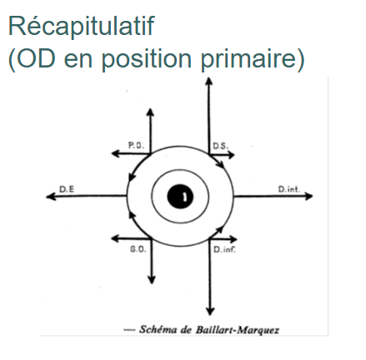

Slide 23
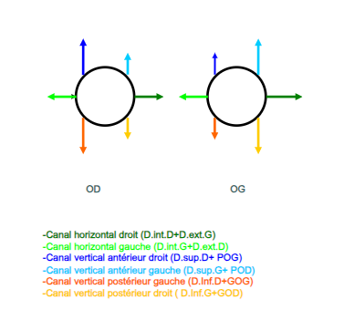

Slide 24
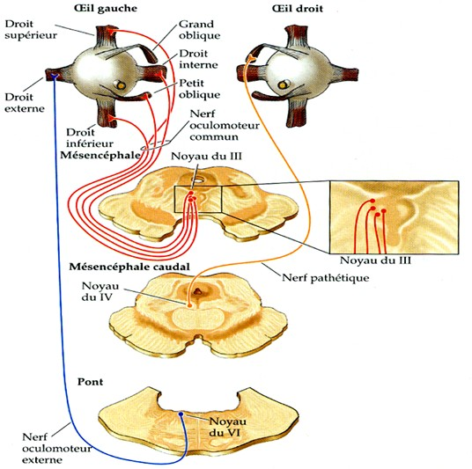

Slide 25
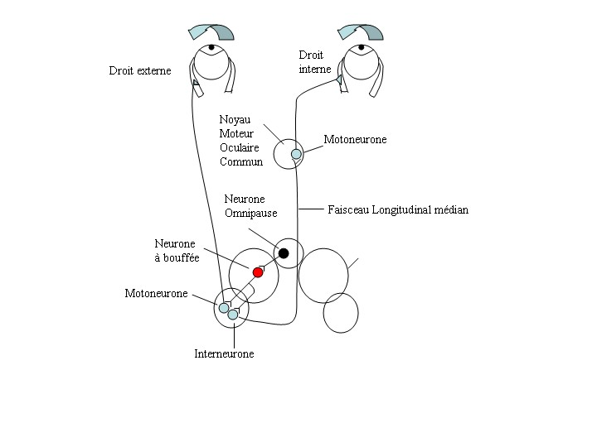

Slide 26
Champ d’action d’un muscle oculomoteur
C'est la position où son action est maximale et où l’étude clinique est la plus caractéristique.
● droit médial : en dedans
● droit latéral : en dehors
● droit supérieur : en haut et en dehors
● droit inférieur : en bas et en dehors,
● oblique supérieur : en bas et en dedans
● oblique inférieur : en haut et en dedans.
(N.B. : pour mémoire, action et champ d’action d’un muscle sont deux notions différentes et ne concordent pas forcément : par exemple, l’oblique supérieur a une action d’abaissement et d’abduction mais son champ d’action est le regard en bas et en dedans ; en clinique, c’est le champ d’action de chaque muscle que l’on étudie)

Slide 27
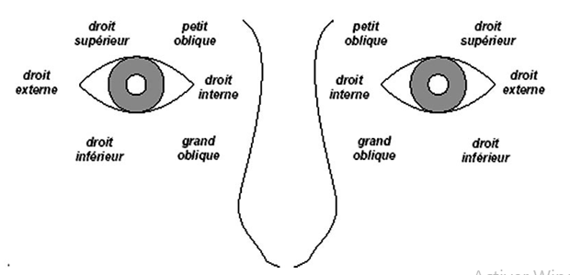
Champs d’action des muscles oculomoteurs

Slide 28
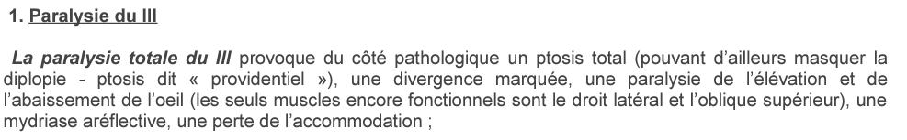

Slide 29
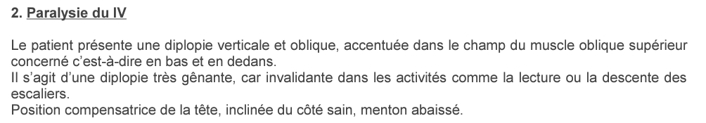

Slide 30


Slide 31
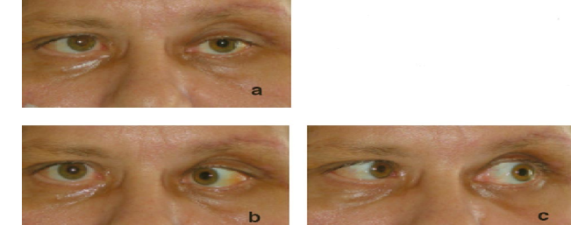
Votre DG?

Slide 32
